Slide 1
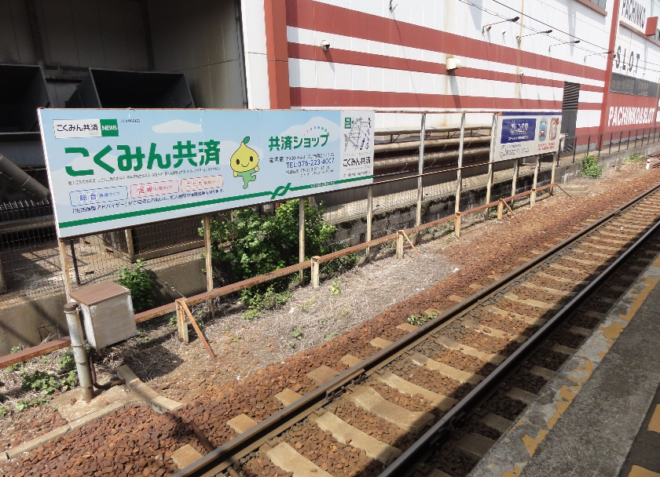
北陸鉄道電車：広告媒体 （2023年6月版）
広 告 部
駅構内板塀看板
駅の利用者はもちろん、周囲にも大きな看板で訴求可能な広告
■広告掲出料金（消費税込み）
契約エリア | 掲出料金 | 掲出期間 | お引き受け単位
内灘駅・西泉駅・額住宅前駅 | 66,000円／年 | 1年間より | 1枚より
※看板製作料及び取付取外し作業料が別途必要ですが
詳細はお問い合わせください。
データ制作料が別途必要ですが、ご入稿の場合は不要です。
掲出場所 | 各駅の構内、ホーム付近等
サイズ | 内灘駅 W3,600mm×H1,200mm（両面×3枠・方面×2枠） ※両面枠の片面のみの利用も可
 | 西泉駅 W5,400mm×H1,360mm（片面6枠）
 | 額住宅前駅 W4,500mm×H1,350mm（片面10枠） W3,560mm×H1,490mm（片面2枠）
デザインについて | 事前に広告内容ならびに意匠審査がございます。 安全のため、QRコード等の記載はご遠慮いただいております。
広 告
広 告
広 告
広告
※写真は西泉駅3枠分の掲出イメージです。

